Slide 1
КАЈСИЈА – PRUNUS SP. Prunus armeniaca, Аrmeniaca vulgaris

Slide 2
ПОРЕКЛО, ЗНАЧАЈ И РАСПРОСТРАЊЕНОСТ КАЈСИЈЕ
Коштичава, дрвенаста, листопадна воћка умерене климе.
ПОРЕКЛО: Кина - где влада континентална клима (дуге и хладне зиме и жарка лета). То значи нагли прелаз Т (нема температурних колебања).
ЗНАЧАЈ: Дефицитарно воће код нас и у свету, јер је век засада кратак и често је измрзавање.
Плодови су изузетно погодни за разне видове прераде, као и за потрошњу у свежем стању (садржи највише провитамина А од свог воћа, као и микроелемента Со). То је једино воће чији плодови се у потпуности могу искористити (слатко језгро уместо бадема, а горко у козметичкој индустрији). ПЛОД: (вода 84-90%, сува мат. 10-16% од чега шећери, киселине, беланчевине, витамини, аскорбинска киселина, јодиди, каротини...
РАСПРОСТРАЊЕНОСТ: Из кинеских шума дивље кајсије пренешене су широм света. Данас се највише гаји у Калифорнији, средњeазијским земљама и Медитерану. Највише производи Европа (50%), САД (30%), Азија (17%), Африка (8%), Аустралија (4%). Код нас је најраширенија око Суботице, Београда и Смедерева.

Slide 3
НЕКИ ПРОИЗВОДИ ОД КАЈСИЈЕ

Slide 5
МОРФОЛОШКО-БИОЛОШКЕ ОСОБИНЕ
КОРЕН - површински, црвенкаст, без изражене сржне жиле
КРУНА - ретка, а воћка је средње развијена. Најбројније родне гранчице су мајски букетићи, али и 1-годишње родне гранчице са различито распоређеним цветним пупољцима. То је воћка која рано цвета!!!
Рано почиње са плодоношењем, обилно и редовно рађа (ако није било измрзавања!!!). Приноси су различити (50-200 кг/стаблу). Плодови сазревају од краја ЈУНА и свежи плодови су доступни тржишту 4-5 недеља.

Slide 6
ПРИМЕР ОБИЛНЕ РОДНОСТИ КАЈСИЈЕ

Slide 11
ЕКОЛОШКИ УСЛОВИ ГАЈЕЊА И
ПОДИЗАЊЕ ЗАСАДА КАЈСИЈЕ

Slide 12
ПОЛОЖАЈ - код нас су најбољи северни и североисточни положаји, тј. треба максимално избегавати јужне експозиције (још раније креће вегетација). Може у медитеранским земљама где су зиме благе.
ЗЕМЉИШТЕ - захтева добро аерирана земљишта. У односу на друге воћке више страда од прекомерне влаге. Најбоља су глиновито-песковита земљишта (више од 65% песка), рН 6-7,5.
ВОДА - воћка доста отпорна на сушу, али веома добро реагује на наводњавање, ако нема довољно падавина у току вегетације (утиче на родност и квалитет).
СВЕТЛОСТ - добра осветљеност круне утиче на родност и квалитет.
ТЕМПЕРАТУРА - успешно подноси летње жеге. Најосетљивији су тек заметнути плодови (0 до -2°С) и отворени цветови (-0,5 до -2,8°С).
Кајсија има врло кратко БИОЛОШКО ЗИМСКО МИРОВАЊЕ. Зато су опасна Т колебања у ФЕБРУАРУ и МАРТУ (смењивање дана са темп. од +7°C и темп. са –10 °C). Тада измрзавају цветни пупољци и спроводни судови, што заједно са гљивама и бактеријама доводи до АПОПЛЕКСИЈЕ.

Slide 14
ПОДЛОГЕ:
Сејанац кајсије (честа апоплексија).
Белошљива и остале домаће ракијске сорте (петровача, црвена ранка) - код нас су се показале као најбоље.
Сорта шљиве СТЕНЛИ - мања апоплексија
Џанарика - код нас и даље најзаступљенија ијако кајсија на њој рано креће са вегетацијом и честа је апоплексија!!! Може се препоручити за топлије крајеве и слабо плодна земљишта.
Бадем
Бресква - добар афинитет и родност, али краћи животни век.
***калемити је на сталном месту и на већој висини!!!
Може се гајити као природна круна, побољшана пирамидална, ваза са размацима 6-7 м х 4-6м

Slide 15
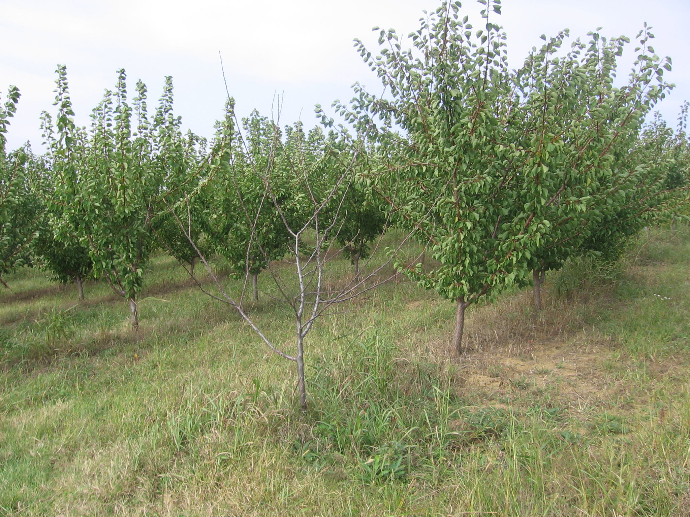

Slide 16
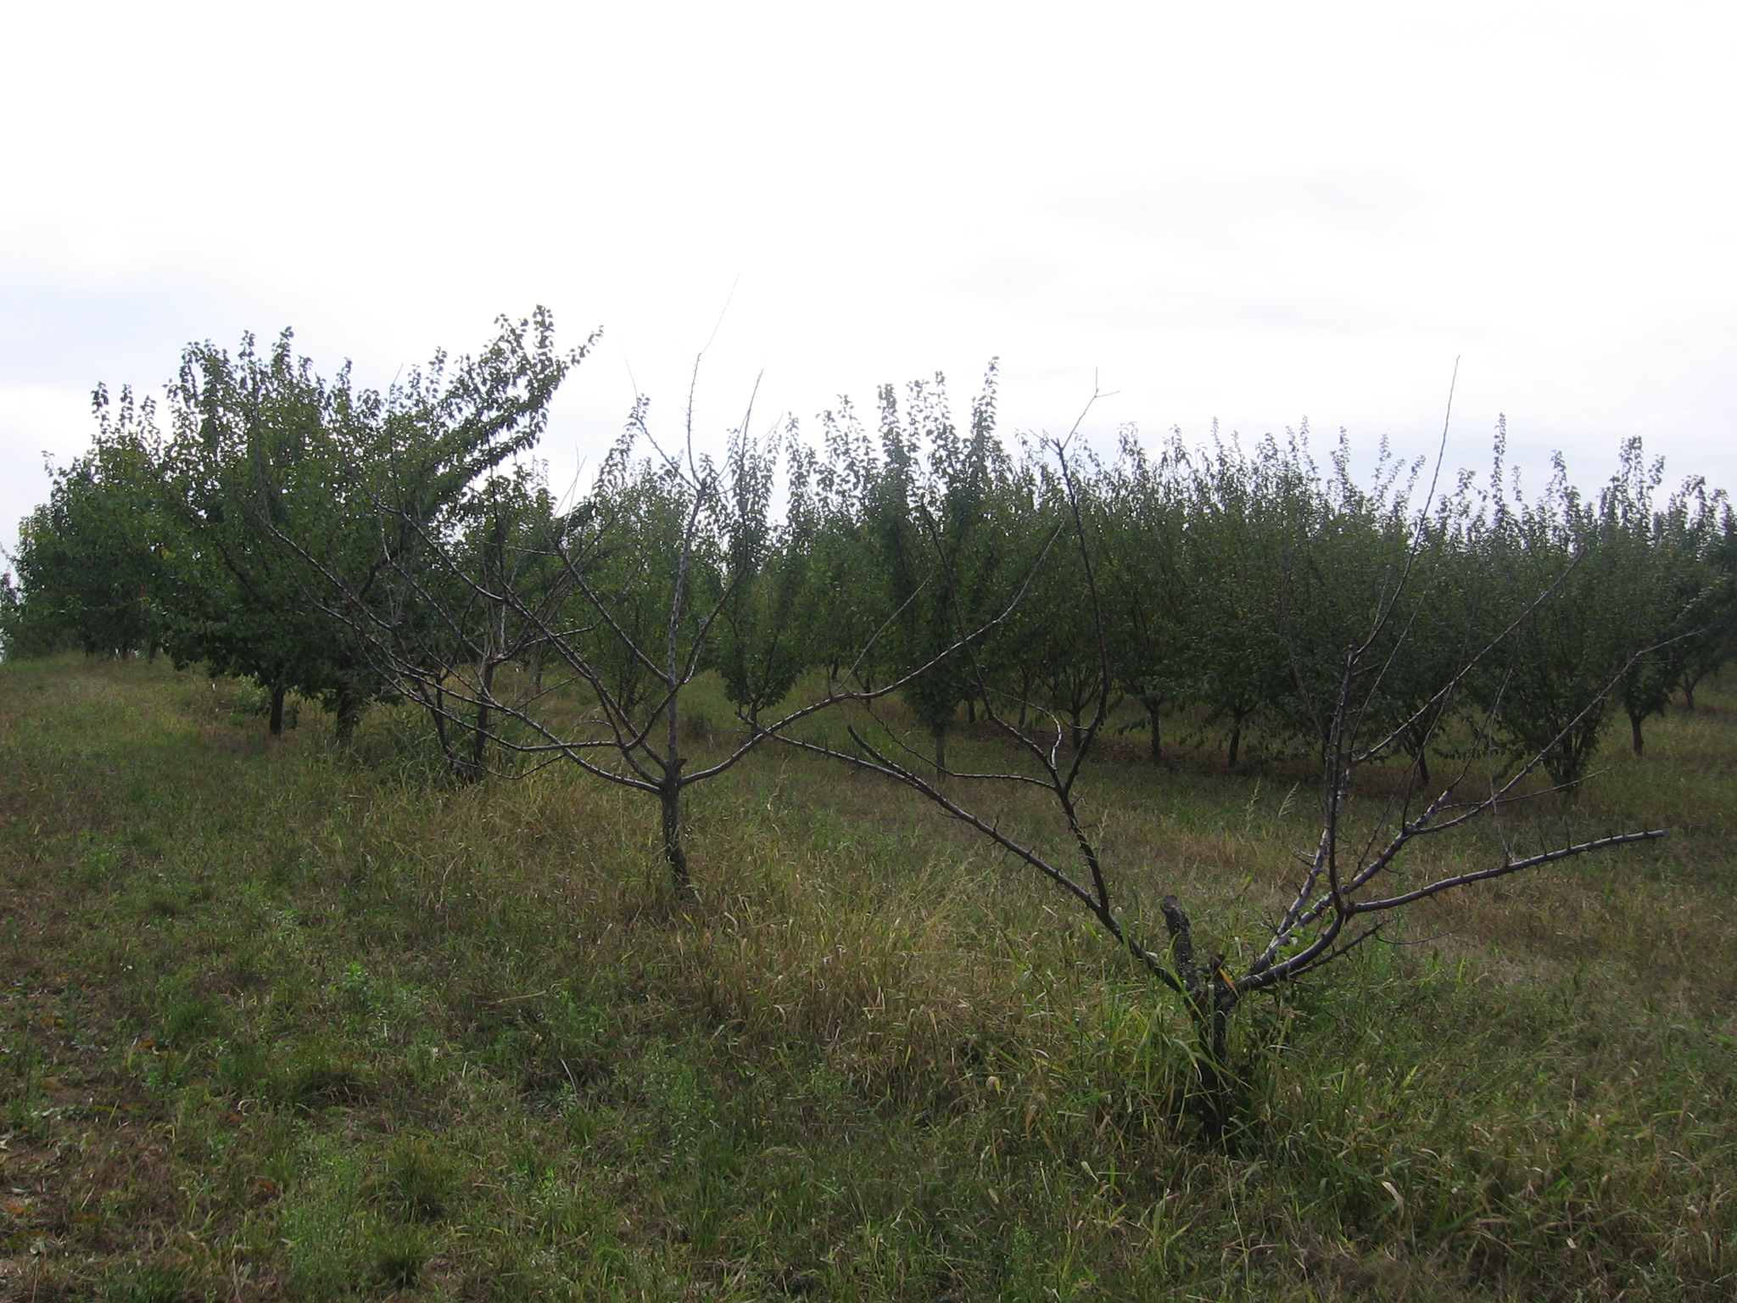

Slide 17
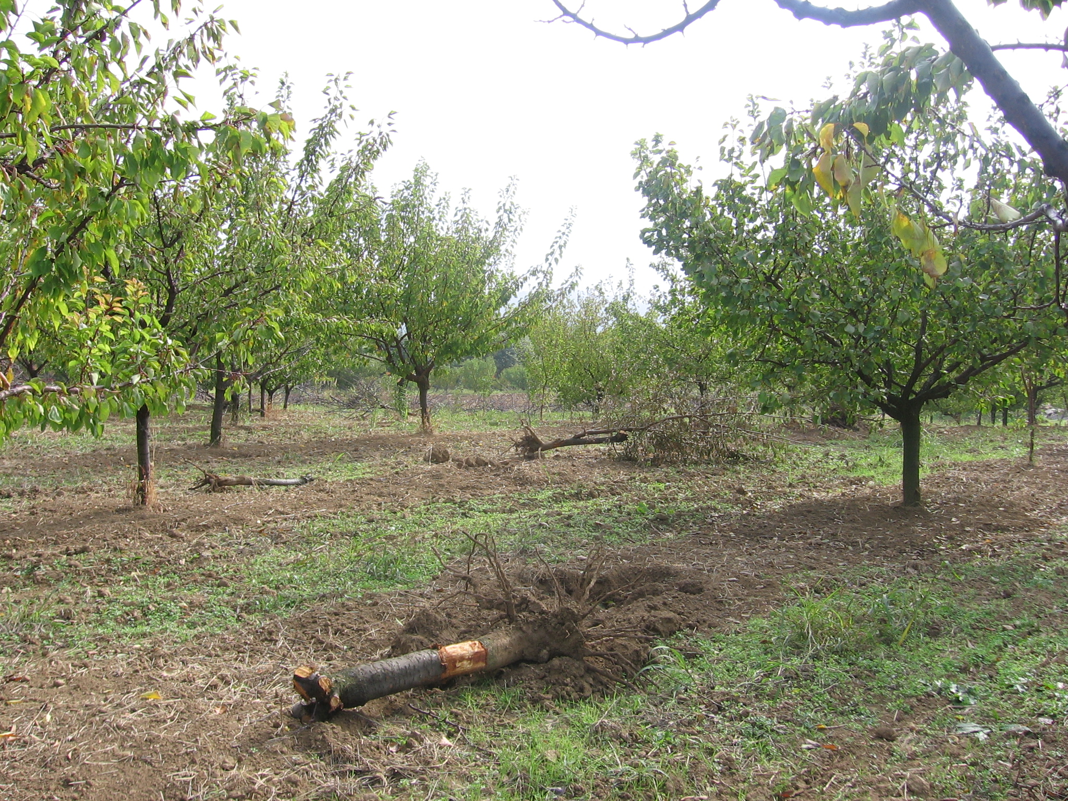

Slide 18
АГРОТЕХНИКА И ПОМОТЕХНИКА КАЈСИЈЕ

Slide 19
ОДРЖАВАЊЕ ЗЕМЉИШТА И ЂУБРЕЊЕ
На један од уобичајених начина (због нередовне родности препоручују се узродице)
Азот (N) - повољно утиче, али превише N доводи до претеране бујности и опадања младих плодова
Фосфор (P) - повољно утиче на оплодњу и пораст плодова
Калијум (K) - повољно утиче на квалитет плодова и отпорност воћке
За кајсију у роду потребно је годишње по хектару додати:
N - 100 kg
P - 75 kg
K - 120 kg

Slide 20
РЕЗИДБА КАЈСИЈЕ
Првих година расте доста брзо и склона је гранању.
Због ретке круне – нису је резали!!!
Резидбом се постиже:
Родно дрво се појављује на примарним и секундарним гранама.
Врши се обнова родног дрвета - (увек је боље млађе).
Спречава се огољавање скелетних грана и премештање вегетације у врхове.
Нарочито се препоручује код старијих стабала.
МАЈСКЕ КИТИЦЕ – су највише при основи и доносе највише рода, али их након 4 год. проређујемо.
МЕШОВИТЕ РОДНЕ ГРАНЧИЦЕ – су при врху и њих само проређујемо, а никад не прекраћујемо.
Превише издужене (бујне) гране преводимо.

Slide 22
ПРОРЕЂИВАЊЕ ПЛОДОВА - код нас се ретко примењује, али добијамо квалитетније плодове
БЕРБА ПЛОДОВА
БЕРБА ТРАЈЕ од краја јуна до почетка августа.
ВРЕМЕ БЕРБЕ зависи од намене плодова:
ако се плодови дуже транспортују - беремо их нешто раније.
за сушење и прераду - кад су потпуно зрели.
за ракију - могу и презрели.
ЧУВАЊЕ ПЛОДОВА
Чувамо неоштећене плодове са петељком.
Краткотрајно, око 30 дана на Т 1-2°С, а затим плод губи на укусу и месо се распада!!!

Slide 23
Берба плодова
Са петељком

Slide 24
Литература:
Др Спасоје Булатовић, др Мирјана Булатовић-Даниловић: „ПОСЕБНО ВОЋАРСТВО за IV разред пољопривредне школе“, треће издање, Завод за уџбенике и наставна средства, Београд 2004.

